Slide 1
Каким должен быть современный учебник

Slide 2
УЧЕБНИК – издание, где систематически излагаются знания в определенной области с учетом возраста и уровня подготовки аудитории, и которое используется в образовательных целях.
ЦЕЛЬ СОСТАВЛЕНИЯ УЧЕБНИКА:
максимально доступно, просто, эффективно и объективно донести до его читателей пласт знаний из той или иной научной области.
УЧЕБНИК – важный инструмент образования, поэтому составляется под контролем со стороны профильных государственных служб (министерства и департаментов образования).

Slide 3
История учебника
ИЗОБРЕТЕНИЕ ПИСЬМЕННОСТИ
концентрация информации в одном источнике
передача информации большому количеству потомков

Slide 4
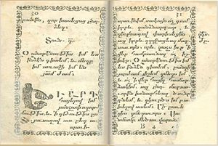
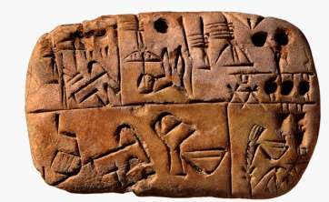
История учебника
ГЛИНЯНЫЕ ТАБЛИЧКИ
СВИТКИ
РУКОПИСНЫЕ ТОМА
ПЕЧАТНЫЕ ТОМА

Slide 5
Советская система образования
УЧЕБНИКИ:
училось не одно поколение людей;
не менялись в течении десятилетий.
ЭФФЕКТИВНОСТЬ:
получение детьми фундаментальных основ знаний по всем предметам.
Советская система образования - эффективная система образования для своего времени и применительно к советской системе.

Slide 6
Современный мир — это мир информации, инноваций и новых технологий.
Самое ценное в современном мире – образование, знания.

Slide 7
КОМПЕТЕНТНОСТНЫЙ ПОДХОД
СОВРЕМЕННОЕ ОБРАЗОВАНИЕ
ПРОБЛЕМА
умение воспринимать новые знания
быстрый рост объема знаний человечества об окружающем мире
умение добывать новые знания самостоятельно
готовность
к непрерывному обучению

Slide 8
Функции учебника
ИНФОРМАЦИОННАЯ
Отобранное в соответствии с учебной программой и подлежащее усвоению содержание излагается последовательно, четко и доступно для учащихся.

Slide 9
Функции учебника
СИСТЕМАТИЗИРУЮЩАЯ
Представленная в учебнике информация структурирована таким образом, чтобы ученик понимал, какие компоненты наиболее существенны и должны быть прочно усвоены, а какие носят вспомогательный характер и должны быть просто приняты к сведению.

Slide 10
Функции учебника
ОБУЧАЮЩАЯ И КОНТРОЛИРУЮЩАЯ
Усвоение и систематизация информации требуют от ученика владения определенными умениями и навыками: учебник не только содержит систематизированную информацию, но и обучает воспринимать ее, усваивать и применять.

Slide 11
Функции учебника
ВОСПИТАТЕЛЬНАЯ И РАЗВИВАЮЩАЯ
содержание учебника должно формировать и совершенствовать личность ученика, способствовать развитию его способностей.

Slide 12
Современные учебники имеют значительные преимущества перед уважаемыми советскими учебными изданиями:
более современны;
более удобны;
более технологичны;
информативны.

Slide 13
КАКИМ ДОЛЖЕН БЫТЬ СОВРЕМЕННЫЙ УЧЕБНИК?
Чтобы по учебнику хотелось учить и учиться!
Чтобы учебник был полезен и удобен и для учителя, и для ученика!
Чтобы соответствовал стандартам и был интересен!

Slide 14
Нынешние дети не хуже – они другие. А значит, обучать их нужно по-другому.

Slide 15
трудности в концентрации внимания на чем-то одном
сложно что-то выучить и надолго запомнить
умеет сопоставлять и анализировать
СОВРЕМЕННЫЙ ОБУЧАЮЩИЙСЯ
быстрый анализ и формулировка выводов

Slide 16
Доступность любых сведений в любой момент времени избавила детей от необходимости запоминать большой объем учебного материала.
В современном мире, пронизанном информацией, учебник уже не является основным источником знаний.

Slide 17
СОВРЕМЕННЫЙ
РЕБЕНОК
ЗАДАЧА
ПЕДАГОГА
владение разнообразной, противоречивой информацией, которую предоставляют цифровые устройства в любом объеме и в удобной форме
помочь ребенку научиться критически относиться к информационному потоку, отделять действительно ценное от бесполезного

Slide 18
СОВРЕМЕННЫЙ ОБУЧАЮЩИЙСЯ
ИНФОРМАЦИЯ
аудиовизуальный тип восприятия
клиповое
мышление

Slide 19
Требования к современному учебнику
1. МАКСИМАЛЬНАЯ РЕАЛИЗАЦИЯ ОБУЧАЮЩЕЙ И РАЗВИВАЮЩЕЙ ФУНКЦИЙ:
богатый дидактический материал:
тесты;
проверочные работы;
практические опыты;
система интересных вопросов и заданий с современной тематикой;
активизация умственных и эмоциональных усилий ребенка;
приобретение навыков логического и творческого мышления в процессе усвоения знаний.

Slide 20
Требования к современному учебнику
2. КОМПЛЕКТНОСТЬ.
К учебнику должны прилагаться методическое пособие, планирование уроков, рабочая тетрадь.
2. СООТВЕТСТВИЕ УЧЕБНИКА УЧЕБНОЙ ПРОГРАММЕ ;
3. ЛОГИЧЕСКАЯ СВЯЗЬ С ДРУГИМИ ПРЕДМЕТАМИ СООТВЕТСТВУЮЩЕЙ ПРЕДМЕТНОЙ ОБЛАСТИ:
соответствие принципу преемственности:
4. ДОСТУПНОСТЬ В ИЗЛОЖЕНИИ УЧЕБНОГО МАТЕРИАЛА.
Недопущение излишней наукообразности языка и стиля учебника, перегруженности терминами и громоздкими формулировками.

Slide 21
Требования к современному учебнику
5. УДОБНАЯ СТРУКТУРА ДЛЯ ПЕДАГОГА И ГРАМОТНО РАЗРАБОТАННОГО АППАРАТА ОРИЕНТИРОВКИ ДЛЯ ОБУЧАЮЩИХСЯ:
выводы и вопросы после каждой статьи;
разделы для любознательных;
разделы справочной информации;
выделение заголовков и основных идей;
сигналы-символы;
разнообразные условные знаки;
плашки;
различные шрифты;
числовая и цветовая нумерация страниц.

Slide 22
Требования к современному учебнику
6. ОФОРМЛЕНИЕ:
Сопровождение текста фотографиями, предметными рисунками, рисунками-инструкциями, иллюстрациями, схемами, таблицами, картами, планами.
7. РЕАЛИЗАЦИЯ ДИФФЕРЕНЦИРОВАННОГО ПОДХОДА.
Наличие заданий для детей с разным уровнем подготовки.
8. ОПТИМАЛЬНОЕ СООТВЕТСТВИЕ ПО ОБЪЕМУ, ВЕСУ И ВОЗРАСТНЫМ ОСОБЕННОСТЯМ УЧАЩИХСЯ:
Каким бы ярким, красочным и интересным ни было изложение информации, перенасыщенность становится серьезным препятствием в ее усвоении.

Slide 23
ПРОБЛЕМЫ, ВЫЯВЛЕННЫЕ НА ПАРЛАМЕНТСКИХ СЛУШАНИЯХ, ПОСВЯЩЕННЫХ КАЧЕСТВУ УЧЕБНИКОВ В МАРТЕ 2018 ГОДА
наличие в федеральном перечне учебников слишком большого количества учебных пособий, рекомендуемых к использованию при реализации обязательной части основной образовательной программы;
наличие претензий к оформлению, содержанию, дидактическому наполнению учебников;
проблемы с экспертизой.

Slide 24
глобальные изменения в науке и технологиях образования
ФОРМИРОВАНИЕ МЕХАНИЗМОВ ОБЕСПЕЧЕНИЯ КАЧЕСТВА ОБРАЗОВАНИЯ
реформирование экономики

Slide 25
разработка и внедрение стандартов образования
СОВЕРШЕНСТВОВАНИЕ
ОБРАЗОВАНИЯ
НЕОБХОДИМ СТАНДАРТ В СОДЕРЖАТЕЛЬНОМ ПЛАНЕ УЧЕБНИКА
совершенствование учебных программ
совершенствование учебных планов

Slide 26
ТРЕБОВАНИЯ УЧЕБНИКУ:
Издатели и авторы учебной литературы обязаны учитывать изменения и следить за соответствием учебников новым программам и учебным планам.
Учебные книги должны регулярно обновляться.
Необходимо сократить количество параллельных учебных пособий в пользу их качества: доступности и понятности для обучающихся, лаконичности изложения основ наук, соответствия современному развитию науки, гармоничного сочетания содержания и формы.
Учебник должен ориентироваться на индивидуальную образовательную траекторию, но одновременно должен быть универсальным, с полным набором базовых фактов и понятий.

Slide 27
Педагог должен иметь возможность выбирать методику и учебные издания.
Без широкого выбора пособий педагог может потерять перспективу развития.
Когда вариантов слишком много, педагоги тратят драгоценное время на их изучение в ущерб образовательному процессу.

Slide 28
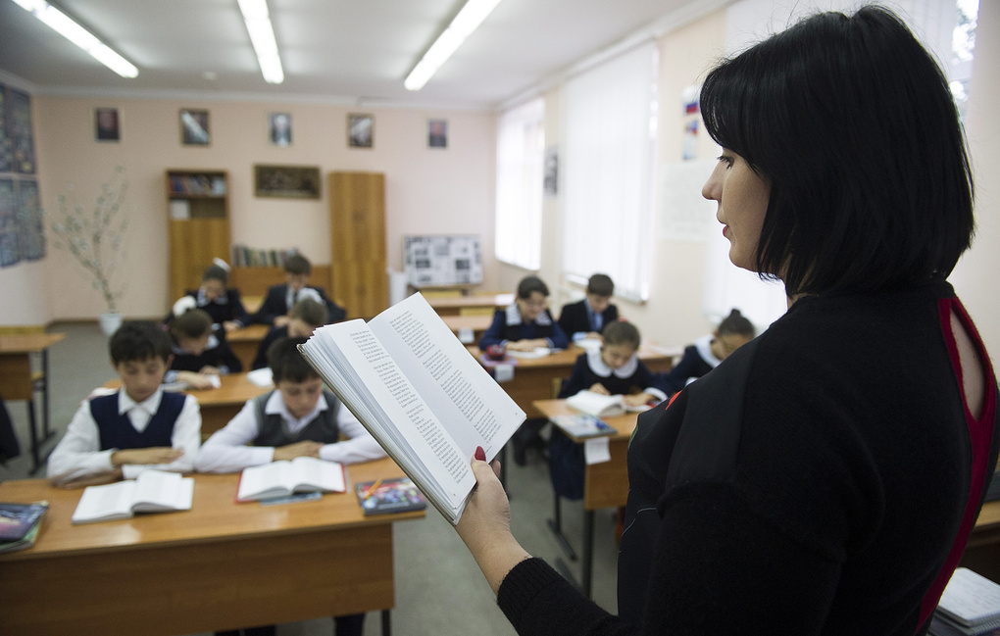
В трети российских учебников эксперты обнаружили фактические ошибки, устаревшую и даже неверную информацию. Вместо того, чтобы спокойно работать с учебником, учитель должен его вычитать, откорректировать, отредактировать и принести извинения детям за несовершенства, допущенные авторами и полиграфистами.

Slide 29
научная
экспертиза
педагогическая экспертиза
вывод: «В учебнике отсутствуют ошибки, опечатки»
РАЗМЕЩЕНИЕ УЧЕБНИКА В ФЕДЕРАЛЬНОМ ПЕРЕЧНЕ
общественная
экспертиза
этнокультурная
экспертиза
региональная
экспертиза

Slide 30
ОБРАЗОВАТЕЛЬНЫЙ СТАНДАРТ:
совокупность обязательных требований к образованию определенного уровня;
определение минимального объёма знаний.
КУРС НА ЕДИНОЕ ОБРАЗОВАТЕЛЬНОЕ ПРОСТРАНСТВО – единство предметных концепций по всем учебным дисциплинам.

Slide 31
ЕДИНЫЕ ПРЕДМЕТНЫЕ КОНЦЕПЦИИ
СТАНДАРТЫ
УЧЕБНИКИ

Slide 32
Законодательное закрепление соответствия учебника требованиям ФГОС не должно означать приведения содержания всех учебников к единообразию, а тем более возвращения к единому учебнику. Наоборот, желательно, чтобы по каждому из предметов было несколько наименований учебников, адаптированных к разным ученикам, в том числе учебников с индивидуальными особенностями развития.

Slide 33
ПЕДАГОГ
современный
ВЫБОР МАКСИМАЛЬНО ЭФФЕКТИВНОГО УЧЕБНИКА
грамотный
включенный в педагогические практики, а не просто ознакомленный с новыми методиками

Slide 34
Практика самостоятельного создания
учебника в Канаде
ПЕДАГОГ:
используя все доступные ресурсы отбирает учебный материал;
распечатывает материал и раздает детям.
ОБУЧАЮЩИЕСЯ:
осуществляют сбор материала в папки.

Slide 35
ЭЛЕКТРОННЫЙ УЧЕБНИК — это специальное устройство заменяющее собой традиционный бумажный учебник.
электронная версия бумажного учебника
комплекс программ, позволяющий демонстрировать помимо текста, обучающий мультимедийный материал
Основное преимущество — интерактивность
комплекс программ, содержащий интерактивные блоки проверки знаний

Slide 36
общение посредством смартфона
УДОБНО ИСПОЛЬЗОВАТЬ ЭЛЕКТРОННЫЙ УЧЕБНИК
ОБУЧАЮЩИЕСЯ
находятся внутри информационной среды

Slide 37
Изменение ведущего источника восприятия информации в сторону объединения аудиального и визуального типов не оставляет места кинестетическому.
Перекрывается канал чувственного, эмоционального восприятия мира.

Slide 38
Книга – живой предмет, очень важный с точки зрения донесения образа через переживание. Поэтому так важно оформление учебника. Он должен обладать такими физическими параметрами, чтобы гармонизировать читателя. А значит, и в этом направлении нужна кропотливая и профессиональная работа.

Slide 39
Сегодня школьный учебник не является единственным источником информации, но он должен быть стержнем базовых знаний, точкой входа в предмет. А если добавить яркость, насыщенность материалом, а главное – нацеленность на определенный образовательный результат, ориентацию на повышенную продуктивность, то должно получиться интересное и полезное ребенку учебное издание, создание которого – задача государственной важности.

